Slide 1
Любовь к родному краю, родной культуре, родной речи начинается с малого – любви к своей семье, к своему жилищу, к своему детскому саду. Постепенно расширяясь, эта любовь переходит в любовь к родной стране, к ее истории, прошлому и настоящему, ко всему человечеству. Д.С. Лихачев

Slide 2
Введение
В современных условиях, когда происходят глубочайшие изменения в жизни общества, одним из центральных направлений работы с подрастающим поколением становиться патриотическое воспитание. Сейчас, в период нестабильности в обществе, возникает необходимость вернуться к лучшим традициям нашего народа, к его вековым корням, к таким вечным понятиям, как род, родство, Родина.
Чувство патриотизма многогранно по своему содержанию: это и любовь к родным местам, и гордость за свой народ, и ощущение неразрывности с окружающим, и желание сохранить, приумножить богатство своей страны.
Быть патриотом – значит ощущать себя неотъемлемой частью Отечества. Это сложное чувство возникает еще в дошкольном детстве, когда закладываются основы ценностного отношения к окружающему миру, и формируется в ребёнке постепенно, в ходе воспитания любви к своим ближним, к детскому саду, к родным местам, родной стране. Дошкольный возраст как период становления личности имеет свои потенциальные возможности для формирования высших нравственных чувств, к которым и относиться чувство патриотизма

Slide 3
Задачи
воспитание у ребенка любви и привязанности к своей семье, дому, детскому саду, улице, городу;
формирование бережного отношения к природе и всему живому;
воспитание уважения к труду;
развитие интереса к русским традициям и промыслам;
формирование элементарных знаний о правах человека;
расширение представлений о России, ее столице;
знакомство детей с символами государства: гербом, флагом, гимном;
развитие чувства ответственности и гордости за достижения Родины;
формирование толерантности, чувства уважения и симпатии к другим людям, народам, их традициям.

Slide 4
Для реализации нравственно-патриотического воспитания дошкольников необходимо:
Создание благоприятных материально-технических и социальных условий;
Обновление содержания образования, отбор наиболее интересного и доступного материала с опорой на опыт и чувства детей;
Последовательная ориентация на культуросообразность образования, призванного обеспечить формирование духовного мира человека;
Тесный контакт по данной проблеме с семьей, опора на ее традиции и опыт.

Slide 5
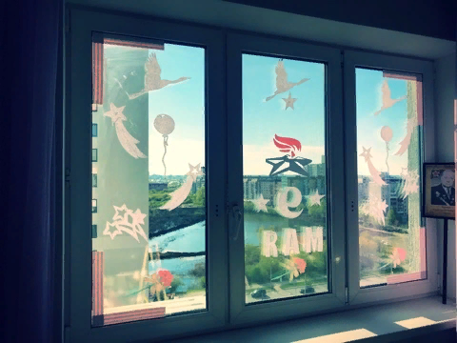
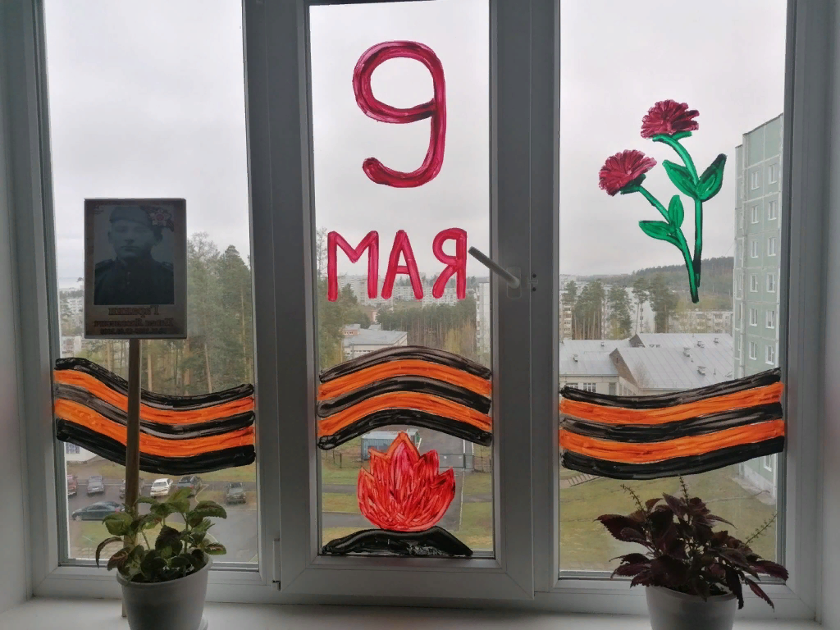
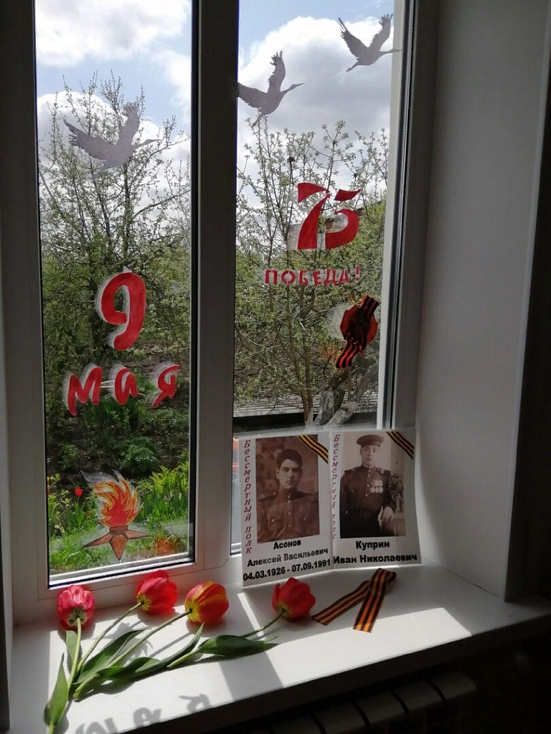
«Окна Победы»

Slide 6
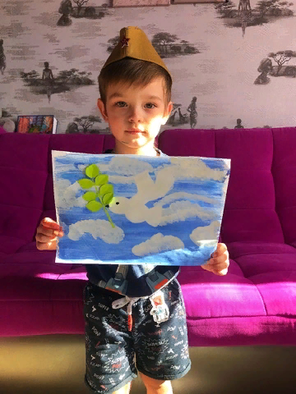
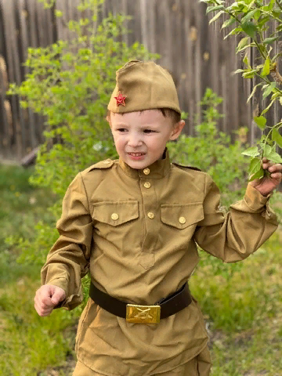
«Мы читаем о войне»

Slide 7
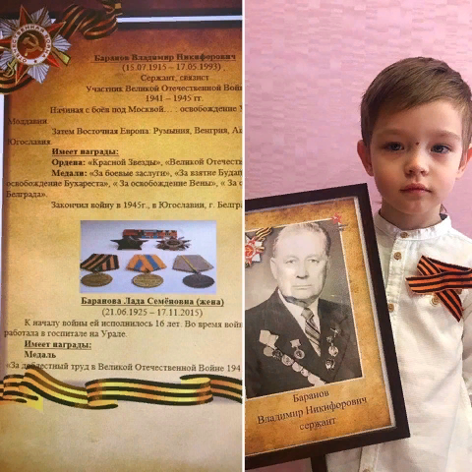
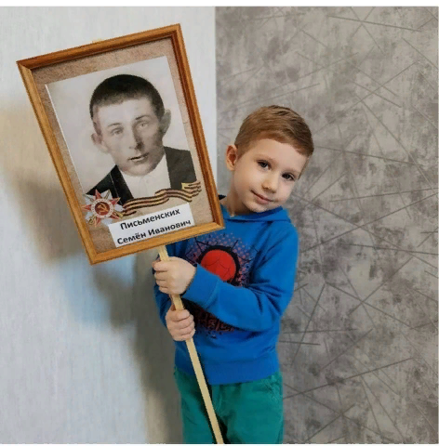
«Бессмертный полк»

Slide 8
«Дерево памяти»

Slide 9
Вывод:
Патриотизм - это постоянная работа ума и души, любовь и уважение к старшим, каждодневные усилия во имя того, чтобы наша общая родина - Россия становилась могущественнее и краше, чтобы граждане Российской Федерации независимо от их национальности жили лучше и верили в будущее своих детей и внуков.
Это - уважение к историческому прошлому родины и унаследованным от него традициям; привязанность к месту жительства.

